Slide 1
三亚市2020年冬季新冠肺炎疫情防控培训课件
（二级讲义）
——常态化疫情防控下未设置发热门诊的社区服务中心（站）、卫生院、民营医院及门诊部等感染防控管理
三亚市医院感染管理质量控制中心

Slide 2
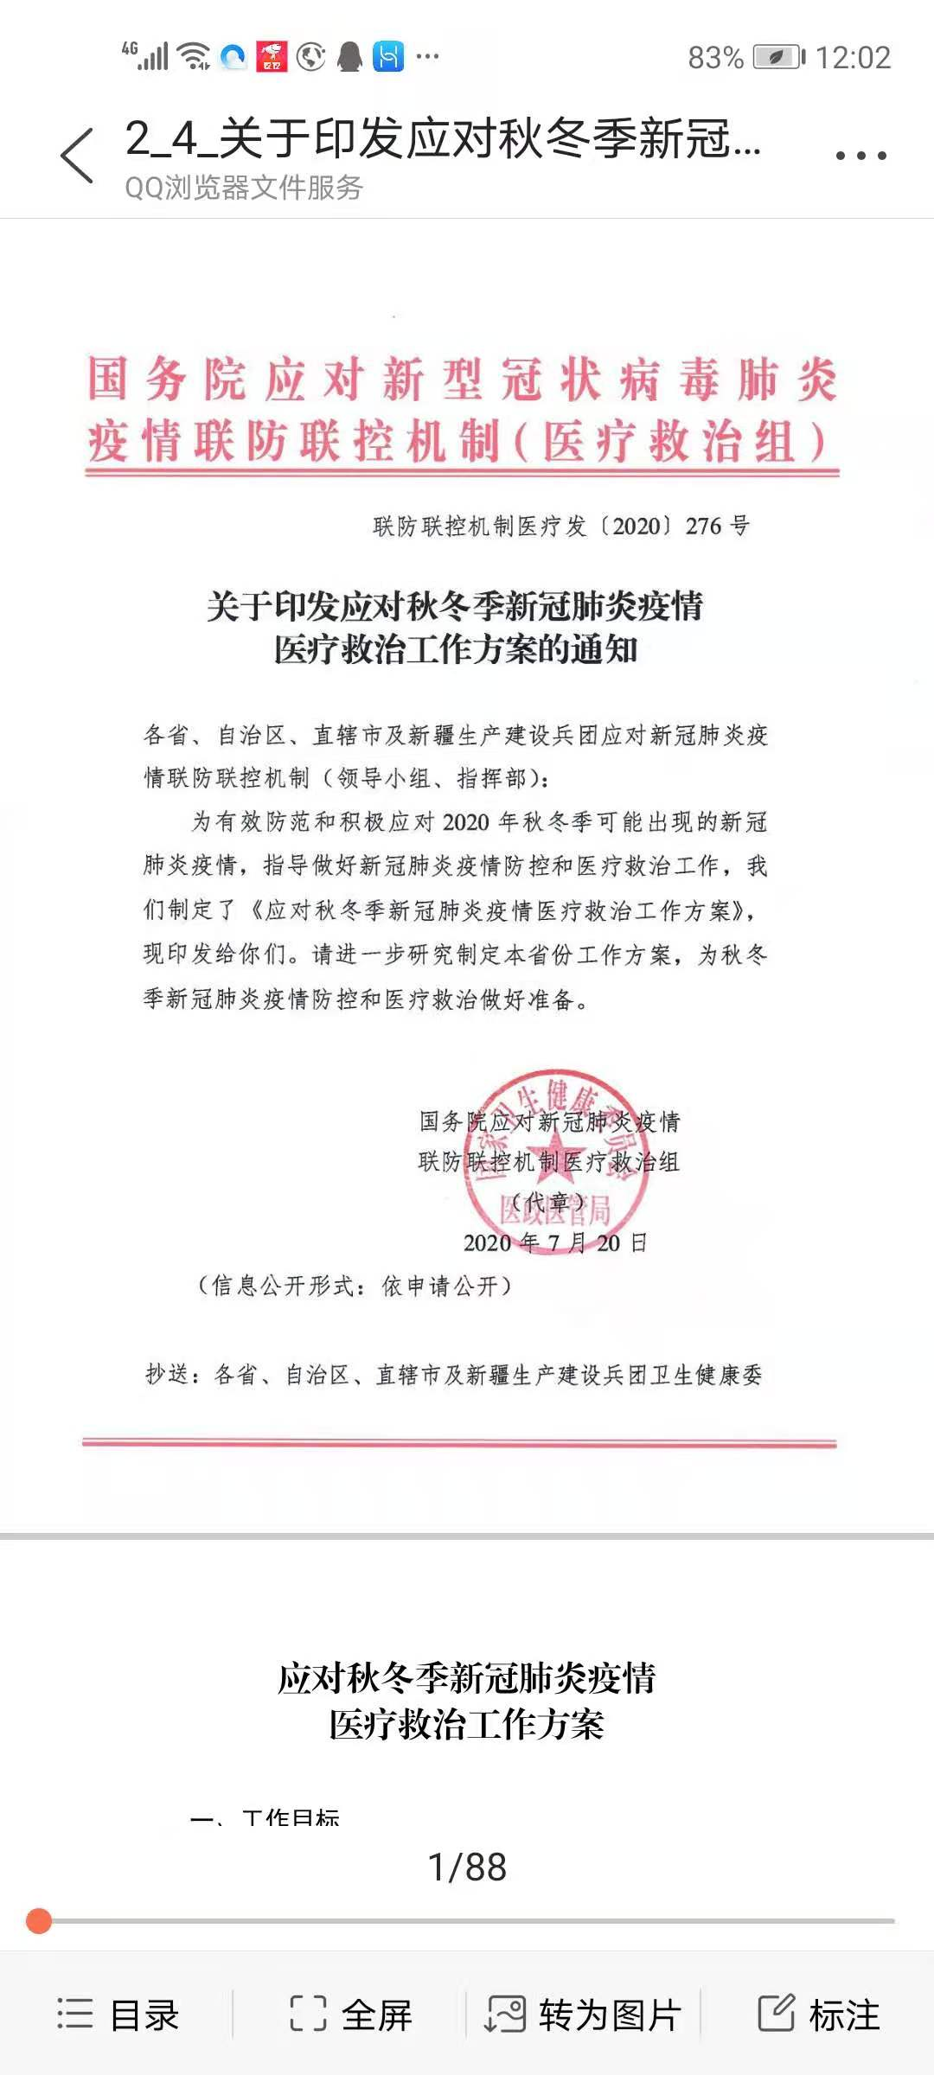
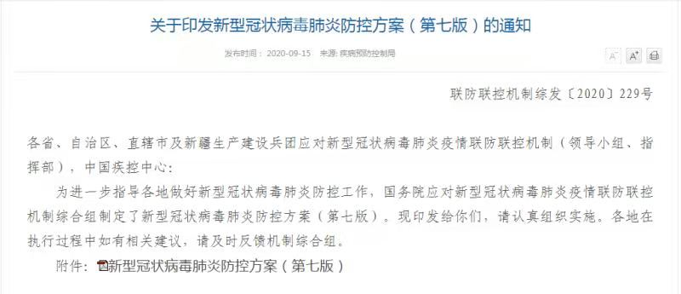
参考相关文件
Ø《应对秋冬季新冠肺炎疫情医疗救治工作方案》(联防联控机制医疗发【2020】276号)
Ø 《新型冠状病毒肺炎防控方案（第七版）》 (联防联控机制医疗发【2020】229号)

Slide 3
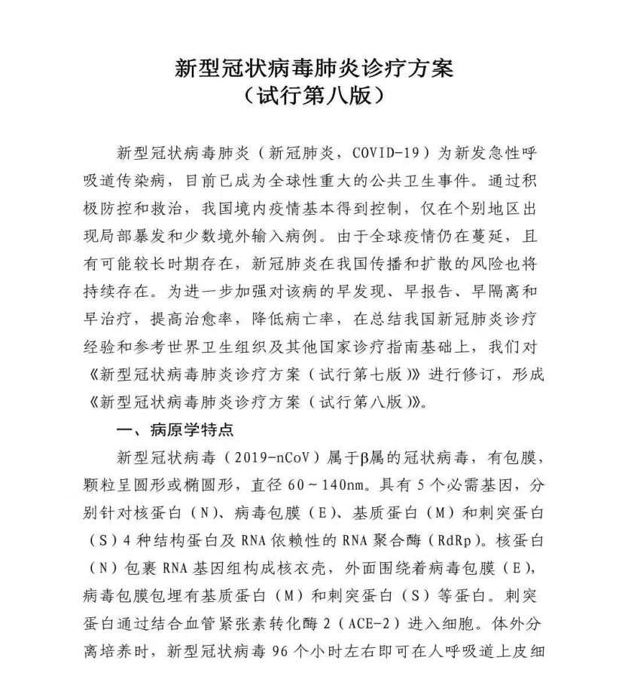

参考相关文件
Ø《关于印发新型冠状病毒肺炎诊疗方案（试行第八版）的通知》（国卫办医函〔2020〕680号）
Ø 《关于进一步加强秋冬季新冠肺炎疫情防控期间医疗机构感染机构防控工作的通知》(琼卫医函【2020】330号)

Slide 4
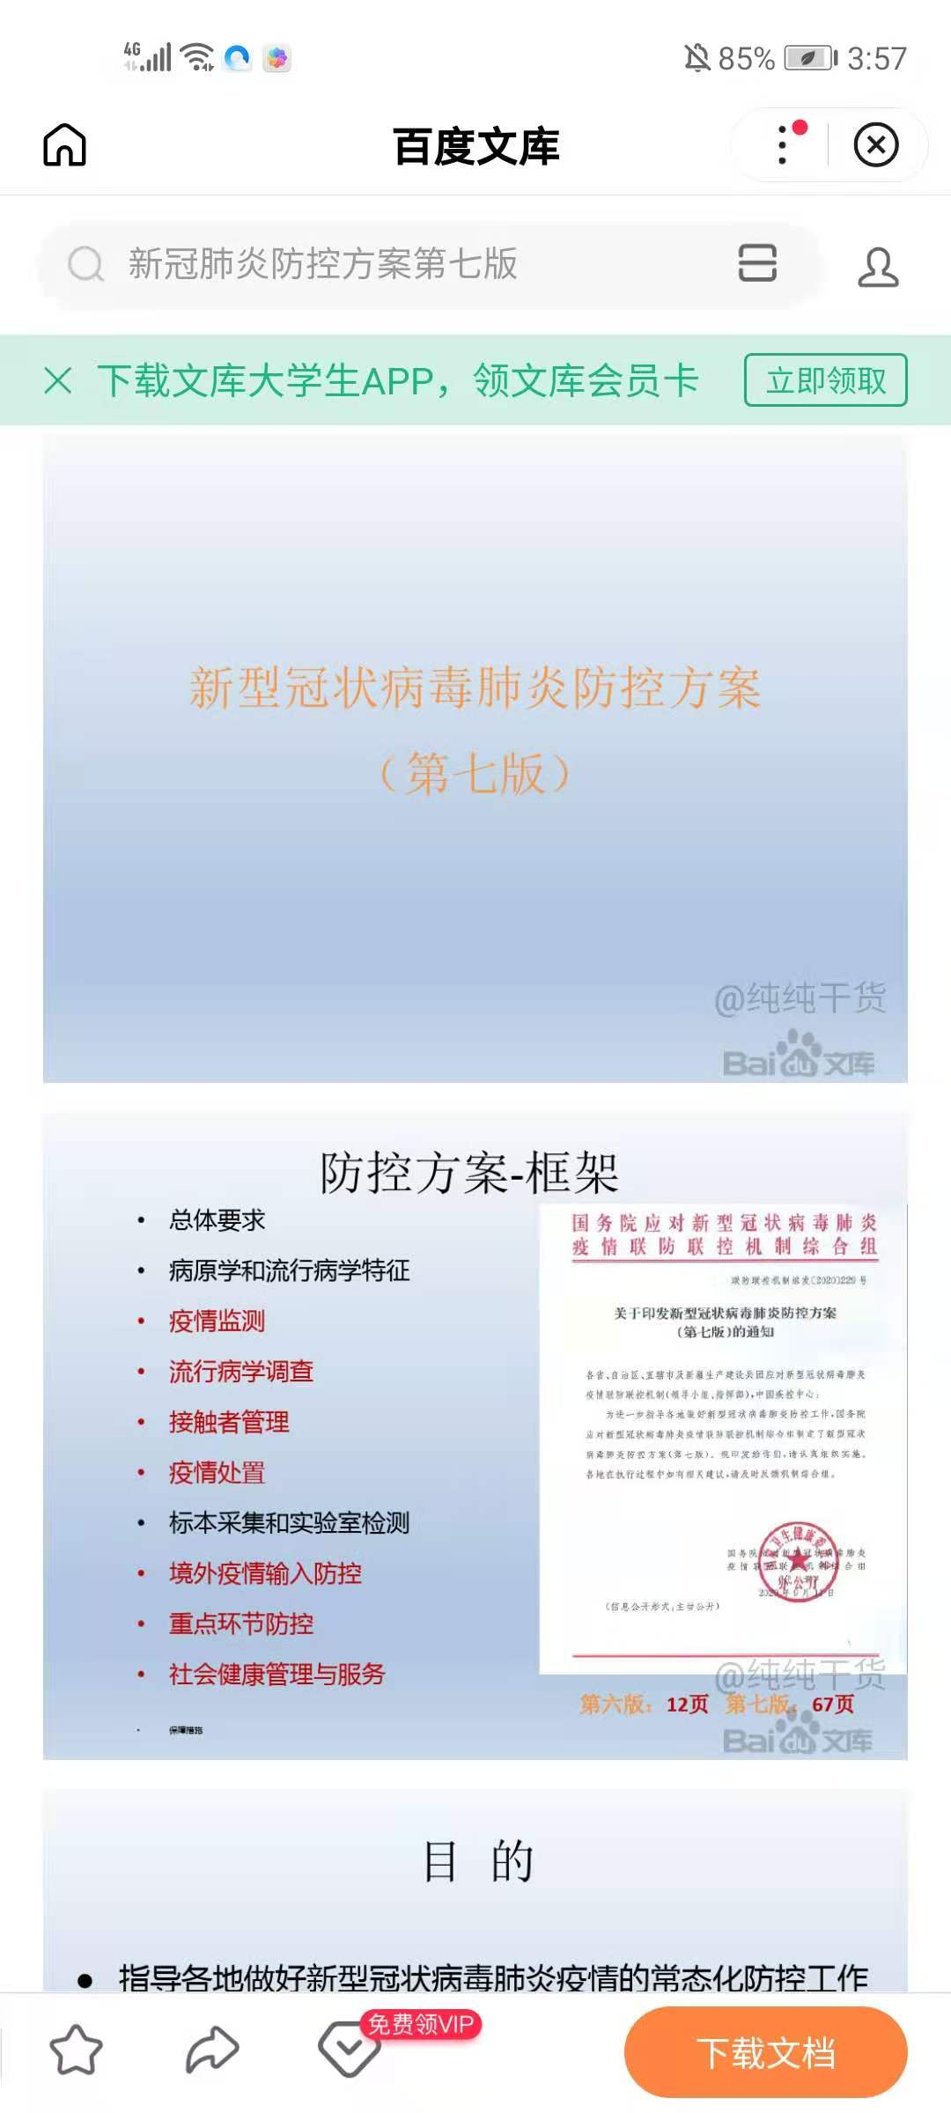
根据《新型冠状病毒肺炎防控方案》
制定符合本机构实际情况的防控方案

Slide 5
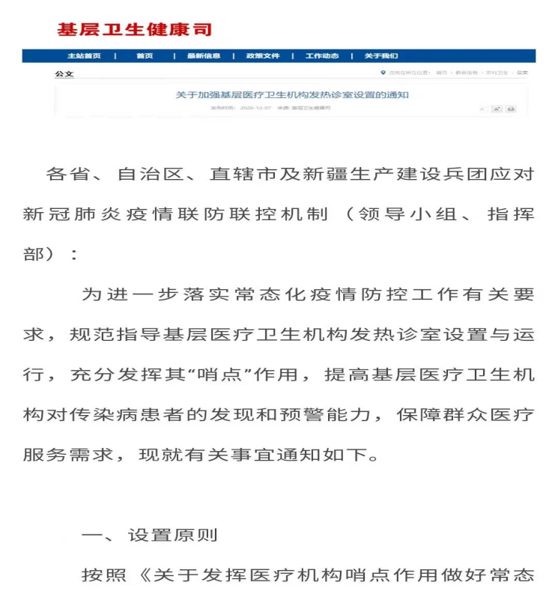
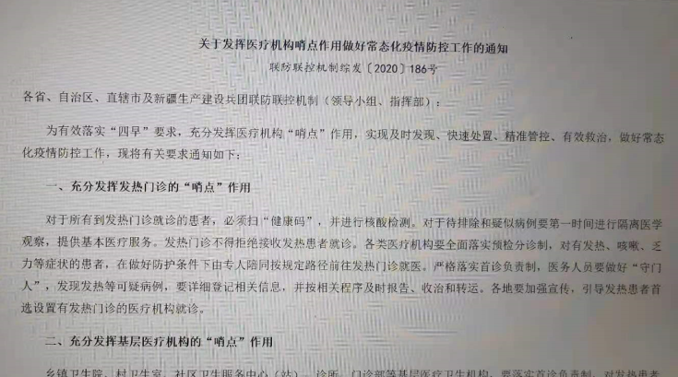
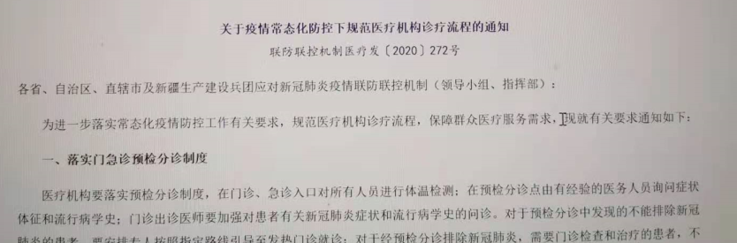
参考相关文件
Ø根据国务院联防联控机制《关于加强基层医疗卫生机构发热诊室设置的通知》
Ø 《关于发挥医疗机构哨点作用做好常态化疫情防控工作的通知》（联防联控机制综发〔2020〕186号）
《关于疫情常态化防控下规范医疗机构诊疗流程的通知》（联防联控机制医疗发〔2020〕272号）
发热诊室设置原则：可设尽设、布局合理、条件合格、工作规范

Slide 6
  常态化疫情防控下
  ——基本要求

Slide 7
一、基本要求
1、制定新冠病毒肺炎感染防控方案及工作流程。
2、医院感染管理组织建设完整，人员设置符合要求。
3、设立隔离观察室，制定转运及安置新冠肺炎疑似/确诊患者的流程。
4、医疗机构疫情防控小组对全体人员的感染防控知识培训学习及防控措施落实进行督导（医疗机构应组织全部在岗人员参加新冠肺炎防控知识网上培训。）
5、医疗机构应根据本岗位特点及风险配备相应防护用品，根据本机构的情况在高危区域设备检查点，设立感控督导员，以监督、指导和帮助工作人员穿脱防护用品。
6、科室督导员是否督查本科室防控制度落实情况，定期上报院感科。
7、按时上报常规医院感染管理监测评估指标上报数据完整。

Slide 8
完善医院感染管理组织架构
常态化期间：践行人人都是感控实践者，助力推动提高医院感染管理水平。
院感管理委员会
备注：100张床以下的医疗机构未设院感管理委员会和院感科，只有院感专或兼职人员
院感科
科室感控管理小组
感控督导员
人人都是感控实践者

Slide 9
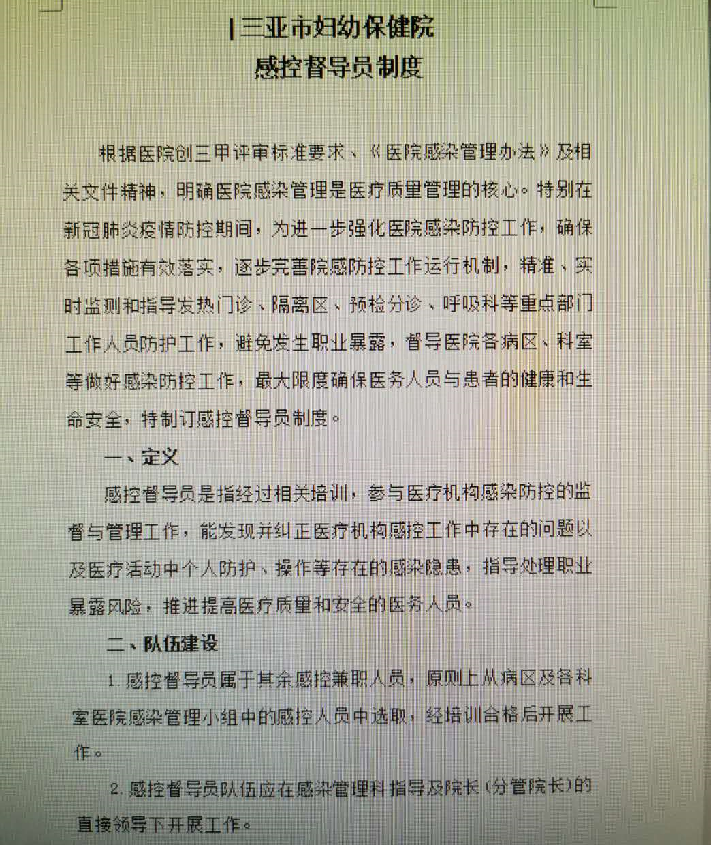
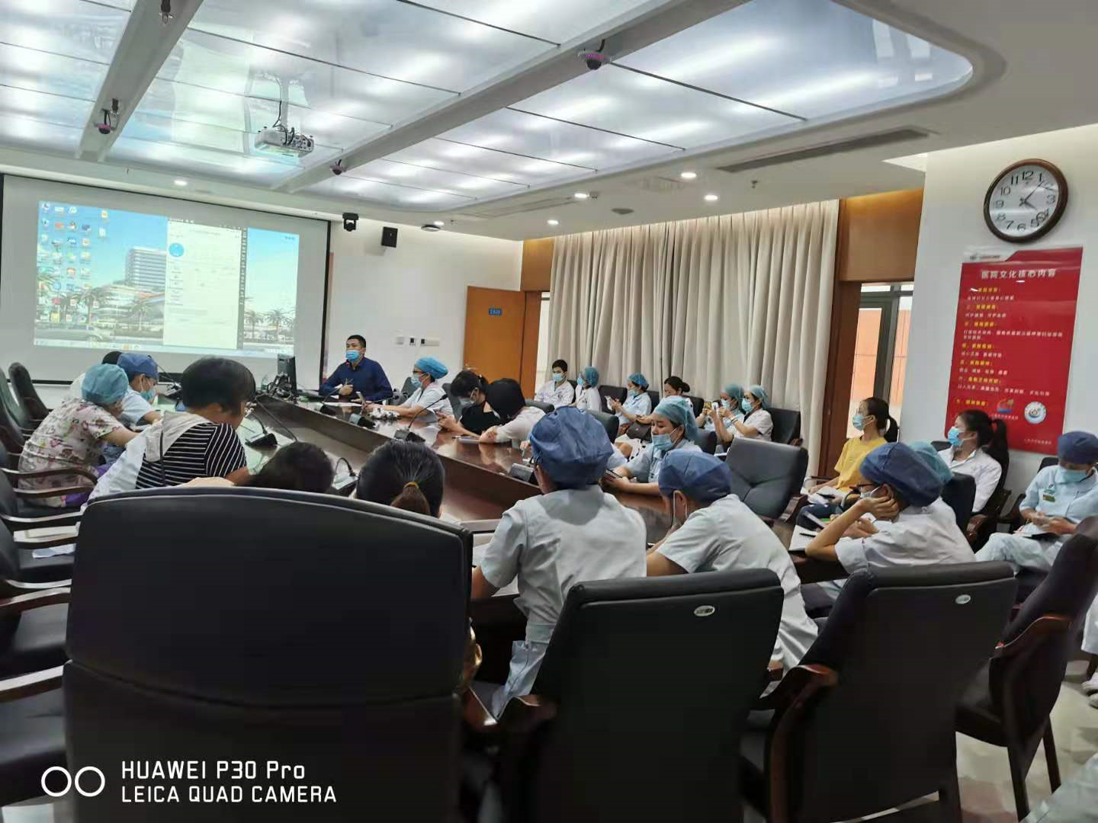
建立感控督导员制度

Slide 10
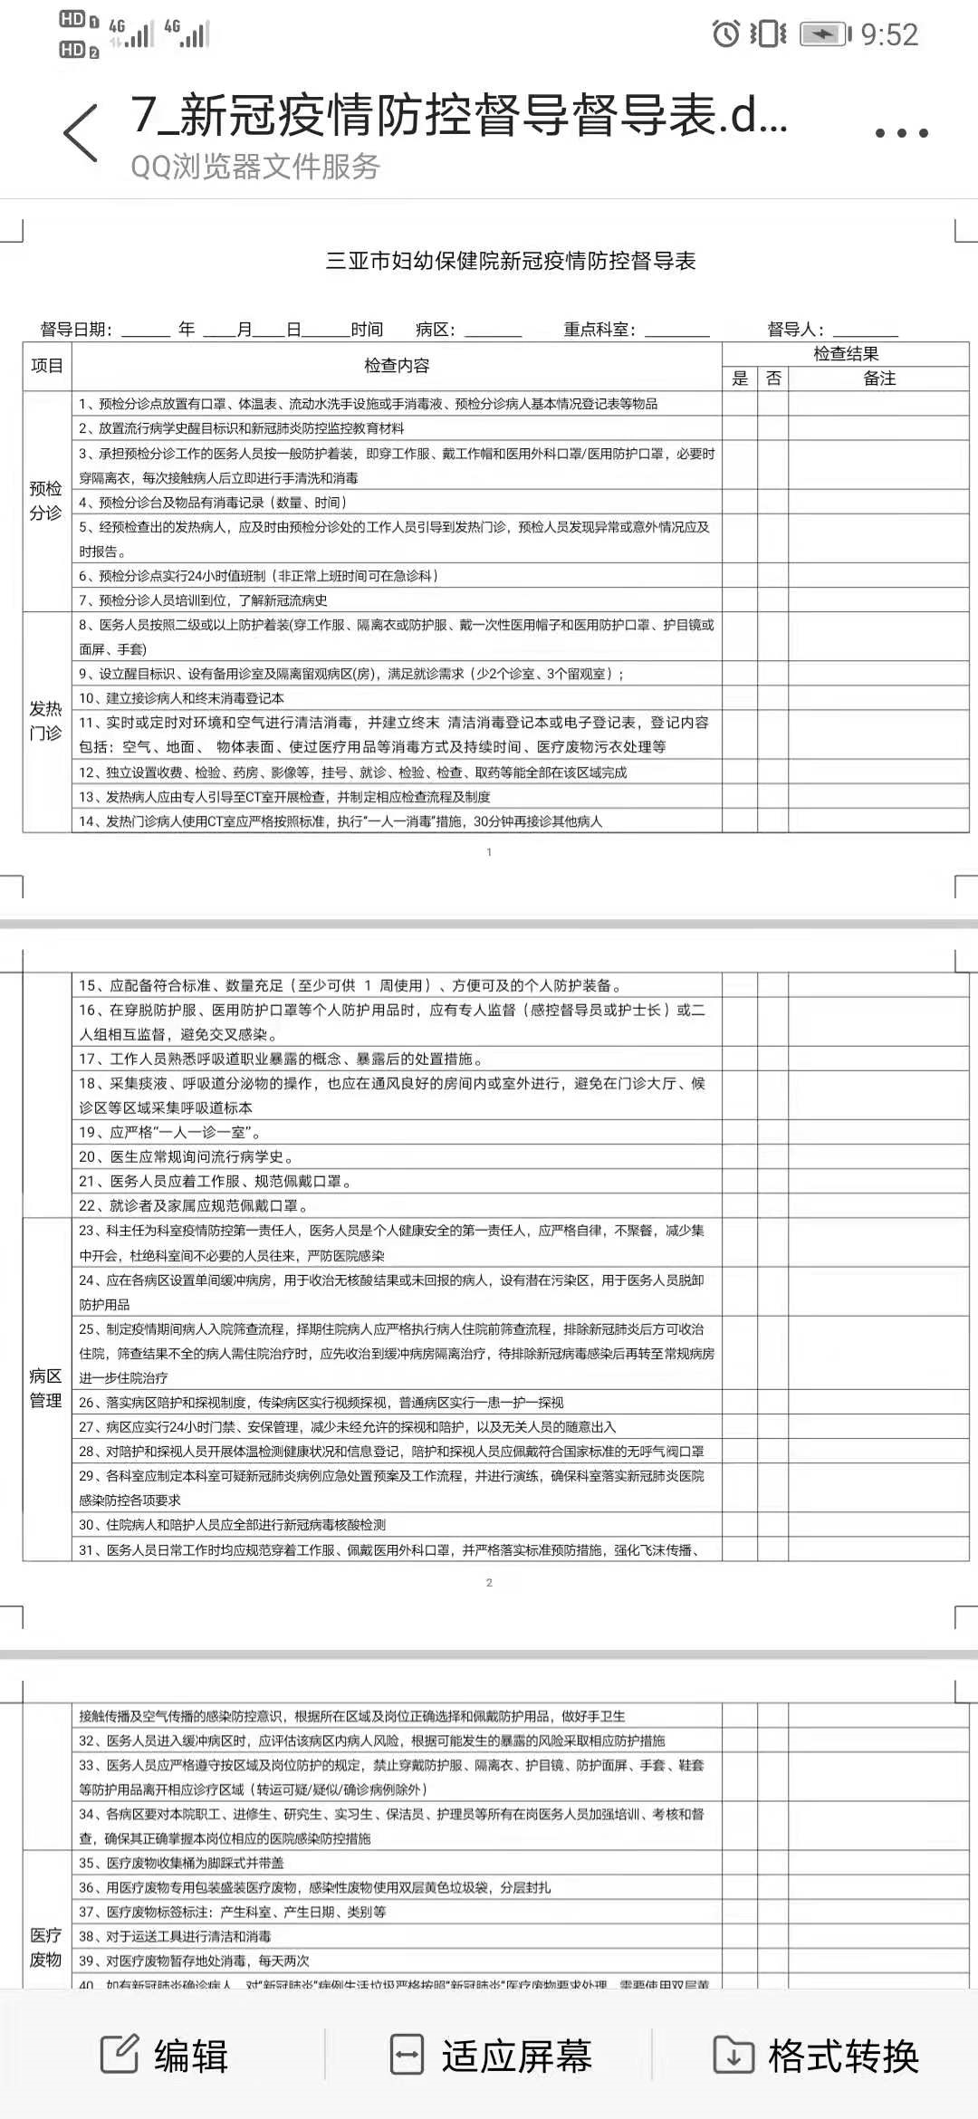
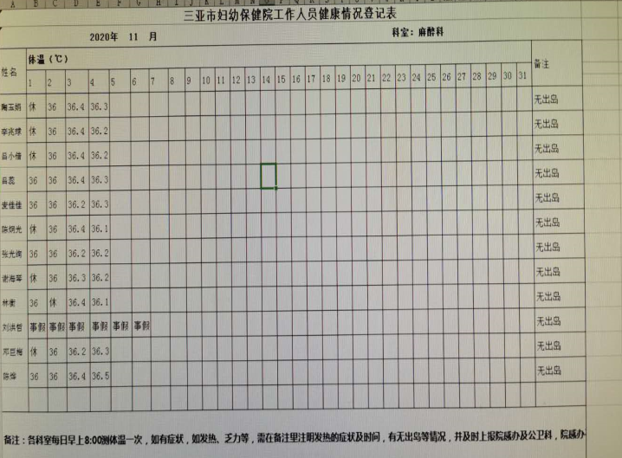
制定医疗机构内的督查计划
1.制定适应本医疗机构内感染防控督导检查表及督查计划。
2.定期开展医疗机构内感控督导检查。
3.做好工作人员的每日健康登记。

Slide 11

二、预检分诊的管理要求
1. 在门急诊规范设置预检分诊点，一般设立在入口醒目位置（建立进出管理制度，落实预检分诊制度），标识清楚，相对独立，通风良好， 具有消毒隔离条件。
2.预检分诊点制定分诊标准及流程，预检分诊点根据相关标准告知发热患者就诊须知，负责发热患者及其陪同人员的导诊。
3.预检分诊点要备有发热患者用的口罩、体温表(非接触式)、手卫生设施（免洗手消液在有效期内）、医疗废物桶、可疑患者基本情况登记表，物品有消毒记录（数量、时间）建立物表消毒登记本等。
4.放置流行病学史醒目标识和新冠肺炎防控监控教育材料。

Slide 12
二、预检分诊的管理要求
5、应配备有经验的分诊人员，对进入的人员测量体温、询问流行病学史，询问是否有咳嗽、咽痛或胸闷、腹泻等症状，发现可疑患者，登记患者信息，应当按照三亚市卫健委的规定，使用专用车辆将患者安全转诊至就近发热门诊进一步排查。
6、预检分诊台要有一米线距离的标识，患者就诊之间要保持一米距离，并要求指导患者及家属正确佩戴口罩。
7、承担预检分诊工作的医务人员按一般防护着装，即穿工作服、戴工作帽和医用外科口罩/医用防护口罩，必要时穿隔离衣，每次接触病人后立即进行手清洗和消毒。
提醒：每个诊室和病区的医务人员也应有“新冠肺炎筛查意识”。

Slide 13
三、诊室管理要求
候诊室要求：
诊室要保持良好通风，必要时可加装机械通风装置。患者之间保持距离。
诊室要求：
诊室应尽可能宽敞，至少可以摆放一张工作台、一张诊查床、流动水洗手设施（诊室内有配套的手卫生设施：如非手触式洗手装置、洗手液、干手纸盒、六步洗手图等），并安装独立电话保持联系。
诊室台上放手消液，医护人员要做好手卫生，诊室要求一人一就诊，避免人员聚集，就诊过程中患者及医务人员都要正确佩戴口罩。
诊室的消毒管理
实时或定时对环境和空气进行清洁消毒，并建立终末清洁消毒登记本或登记表，登记内容包括:空气、地面、物体表面等。
社区服务站或卫生院、民营医院等至少要备一间临时隔离留观室。
临时隔离留观室的要求：应单人单间，门保持关闭状态。
（应配置消毒设备：如紫外线灯或车、医用空气消毒机等）

Slide 14
发热诊室的管理要求
1.设置要求：
按照《关于发挥医疗机构哨点作用做好常态化疫情防控工作的通知》（联防联控机制综发〔2020〕186号）和《关于疫情常态化防控下规范医疗机构诊疗流程的通知》（联防联控机制医疗发〔2020〕272号）文件要求，以“可设尽设、布局合理、条件合格、工作规范”为原则，结合各地传染病防控和群众实际医疗需求，在有条件的乡镇卫生院和社区卫生服务中心设置发热诊室。所有基层医疗卫生机构均应当严格落实预检分诊并实现“哨点”功能。

Slide 15
发热诊室的管理要求
2.诊室要求：
发热诊室应当严格实行首诊负责制，不得拒诊、拒收发热患者。所有到发热诊室就诊的患者，必须登记有效身份信息或扫“健康码”。基层医疗机构需对全部发热患者进行核酸检测和血常规检查，不具备检测能力的，需通过与其他医疗机构或第三方检测机构合作的方式为发热患者提供检测服务。
加强疾病早期诊断和传染病筛查，对于需要集中救治的传染病患者，尽快转至定点医院集中治疗，并按规定进行病例登记、报告。对于诊断不明确且不能排除传染病的患者，也应当及时报告，并对患者采取隔离措施，不得擅自允许其自行转院或离院。对于有重症高危因素或病情进展迅速的患者，需及时转至有条件的医院进一步治疗。

Slide 16
发热诊室的管理要求
3.房屋及设备要求。
发热诊室应当设在机构内相对独立的区域，与普通门（急）诊有实际物理隔离屏障，避免发热患者与其他就诊人员交叉。
诊室应符合“三区两通道”（污染区、潜在污染区、清洁区、患者通道、工作人员通道）要求。
诊室内应当通风良好，选用独立空调。机构出入口等显著位置有明显标识，引导发热患者抵达发热诊室就诊。
发热诊室应当结合实际设置独立或临时隔离留观（室）区域。有条件的可分设候诊区、治疗室、检验室、药房等。应当为发热患者设置独立卫生间。配备的设施设备应当满足诊室实际功能，包括办公设备、诊疗设备、防护设备及消毒设备等，设施设备应当耐腐蚀、方便消毒。防护设备应当有一定的储备量。

Slide 17
发热诊室的管理要求
4.人员要求：
发热诊室配备的医护人员应当熟练掌握传染病的诊断、治疗、防护、转运、隔离及消毒等技能，并经过传染病相关法律法规和知识技能培训。
5.感染防控要求
设置发热诊室的基层医疗卫生机构要认真贯彻落实《医疗废物管理条例》《医院感染管理办法》《医疗机构感染预防与控制基本制度》《医疗机构消毒技术规范》《医院隔离技术规范》相关要求，健全感染防控制度，做好发热诊室的消毒、隔离。医务人员落实标准预防措施，加强医疗废物管理，严防机构内的感染传播扩散。

Slide 18
四、个人防护
1、各诊室的医务人员应进行个人防护全员培训，提高防护意识，熟练掌握新冠肺炎防治基本知识、方法与技能。
2、规范消毒、隔离和防护工作；储备质量合格、数量充足的防护物资。
3、根据不同工作岗位暴露风险的差异，根据有关文件要求选择防护用品，并根据风险评估适当调整。
4、医用外科口罩、医用防护口罩、护目镜、隔离衣等防护用品被病人血液、体液、分泌物等污染时应当及时更换。
5、按《医务人员手卫生规范》要求实施手卫生，戴手套前应当洗手，脱去手套或隔离服后应当立即流动水洗手。
6、医务人员应按照医疗机构规定的防护用品穿脱流程在指定的区域穿脱防护用品，并进行个人卫生处置。

Slide 19
疫情常态化防控—如何做好标准预防
标准预防的定义：
针对医院所有患者和医务人员采取的一组预防感染措施。
标准预防的主要措施：
手卫生
使用个人防护用品，避免接触病人的体液和非完整的皮肤、呼吸道卫生和咳嗽礼节（如根据预期可能的暴露选用手套、隔离衣、口罩、护目镜或防护面屏等）
安全注射，预防锐器伤
正确处理医疗废物
清洁消毒环境和呼吸道设备

Slide 20
医务人员个人防护指引
一级防护：
适用范围：预检分诊点，普通急诊留观区，门诊，普通病区，重症监护病房，密切接触者医学观察区，医务人员医学观察区，隔离病区的潜在污染区工作人员，以及进行普通患者手术，非新冠患者的影像检查与病理检查，发热门诊及隔离病区外的安保、保 洁、医疗废物转运等工作人员。
一级防护用品主要包括：根据诊疗需要佩戴:医用外科口罩、一次性工作帽、工作服、一次性乳胶手套或丁晴手套等

Slide 21
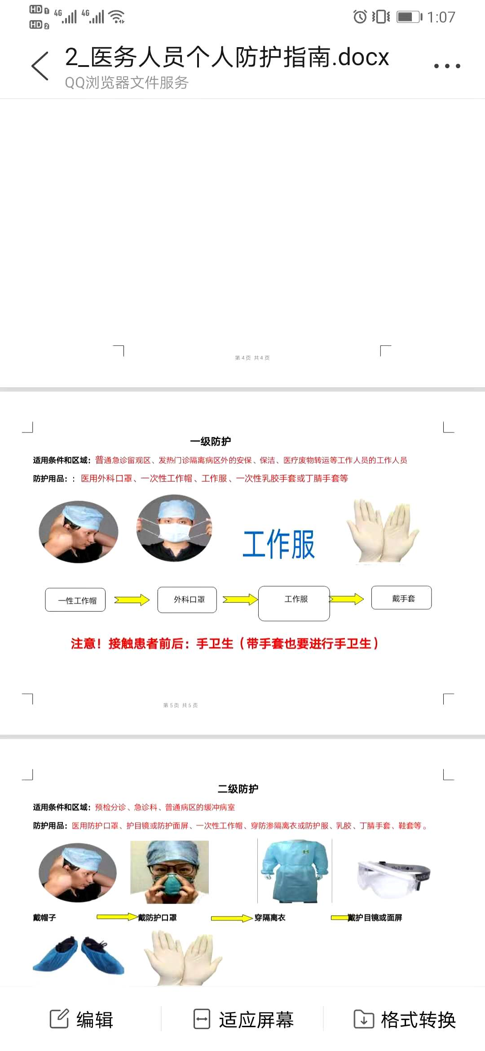
分级防护——一级防护

Slide 22
医务人员个人防护指引
二级防护：
适用范围：发热门诊及隔离病区内，隔离重症病区，疑似及确诊患者影像检查及检验，消毒供应中心对新冠病区物品回收、清点及清洗时，疑似及确诊患者转运、陪检、尸体处置时，为疑似或确诊患者手术，新冠核酸检测时釆用二级防护措施。
防护用品主要包括：医用防护口罩、护目镜或防护面屏、一次性工作帽、 穿防渗隔离衣或防护服、一次性乳胶手套或丁腈手套、鞋套等。

Slide 23
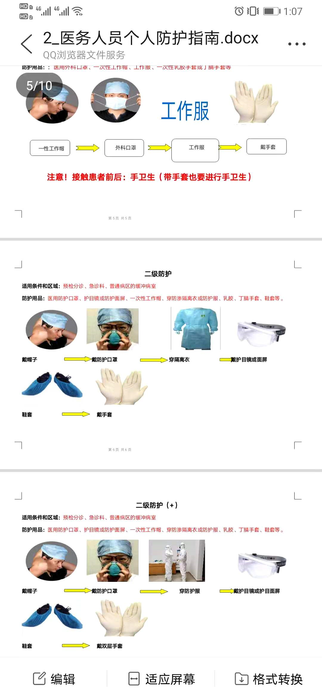
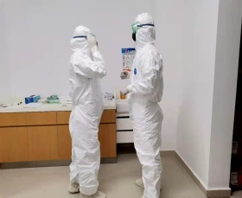
分级防护——二级防护
或防护服

Slide 24
医务人员个人防护指引
三级防护：
适用范围：有条件的医疗机构在为疑似或确诊患者实施可产 生气溶胶操作、手术、新冠病毒核酸检测时可釆用三级防护； 为疑似或确诊患者实施尸体解剖时釆用三级防护。
主要防护用品包括 : 正压头套或全面防护型呼吸防护器、穿防渗隔离衣或防护服、一次性乳胶手套或丁腈手套、鞋套等

Slide 25
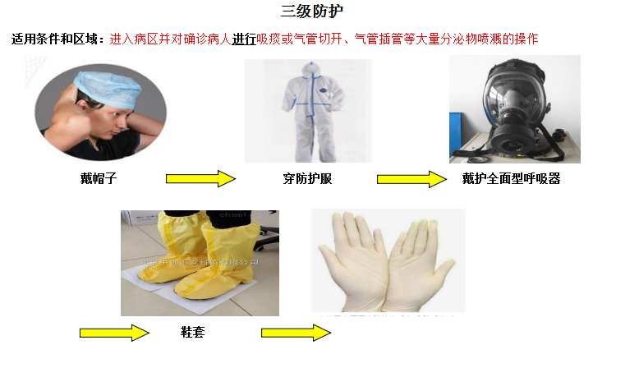
分级防护——三级防护

Slide 26
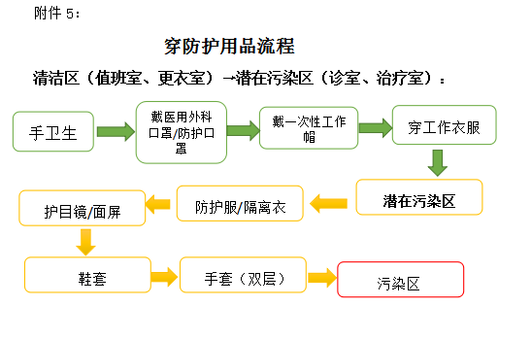
疫情常态化防控——如何穿脱防护服
参考资料：1、国卫办医函[2020]65号国家卫生健康委办公厅关于印发医疗机构内新型冠状病毒感染预防与控制指南（第一版）的通知；2、联防联控机制医疗发[2020]276号关于印发应对秋冬季新冠肺炎疫情医疗救治工作方案

Slide 27
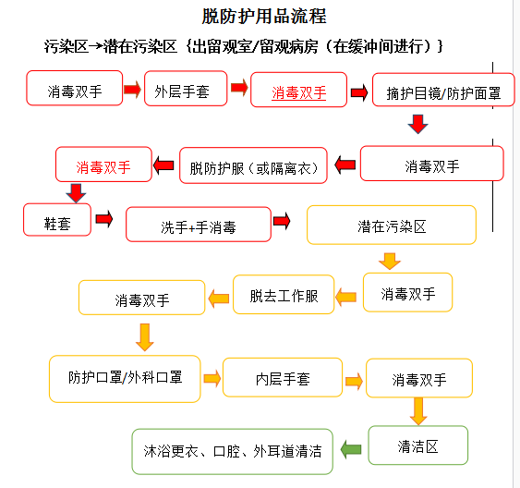
防护用品穿脱流程

Slide 28
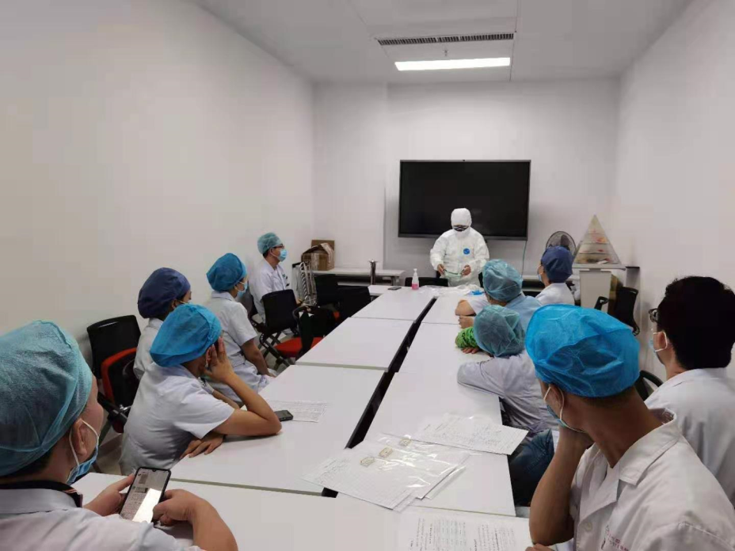
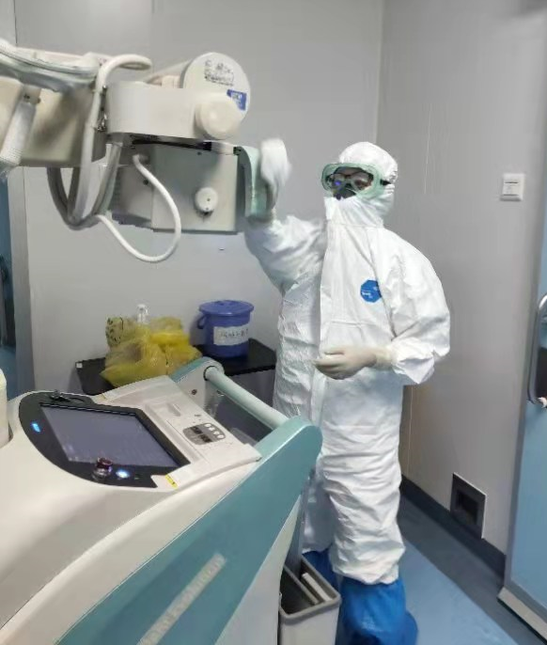

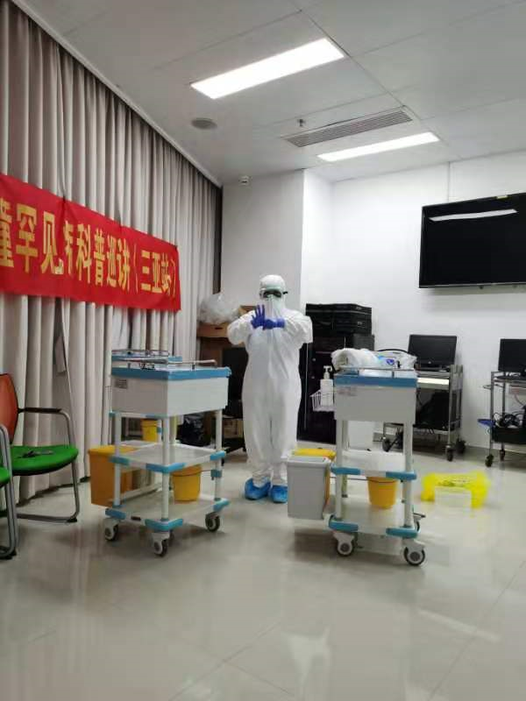

Slide 29
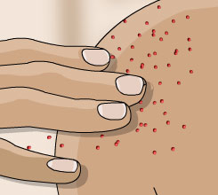
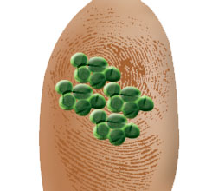
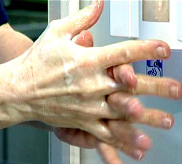
六、疫情常态化防控—手卫生的重要性
接 触 病菌 洗手

Slide 30
手卫生是
预防与控制医院感染
和医务人员防护
最简单、最有效、
最方便、最经济
的方法
（此页内容来自李六亿教授讲义）

Slide 31
怎么进行手卫生（洗手与手消的原则）
a)当手部有血液或其他体液等肉眼可见的污染时，应用肥皂(皂液)和流动水洗手。
b)手部没有肉眼可见污染时，宜使用速干手消毒剂消毒双手代替洗手。
（揉搓要六步）

Slide 32
什么时候进行手卫生
在下列情况下，医务人员应根据上述原则
选择洗手或使用速干手消毒剂（手卫生的指征） ：
a)直接接触每个患者前后，从同一患者身体的污染部位移动到清洁部位时。
b)接触患者黏膜、破损皮肤或伤口前后，接触患者的血液、体液、分泌物、排泄物、伤口敷料等之后。
c)穿脱隔离衣前后，摘手套后。
d)进行无菌操作、接触清洁、无菌物品之前。
e)接触患者周围环境及物品后。
f)处理药物或配餐前。

Slide 33
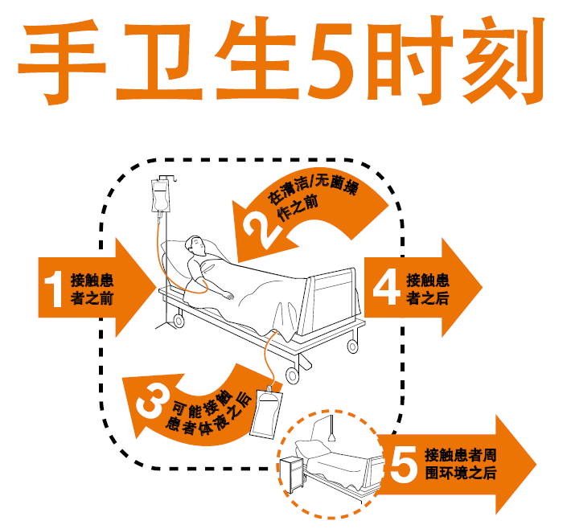
2前3后
操作前
时机、指征
洁 前
患者后
人 后
患者前
人 前
环境后
体液后
环 后
液 后

Slide 34
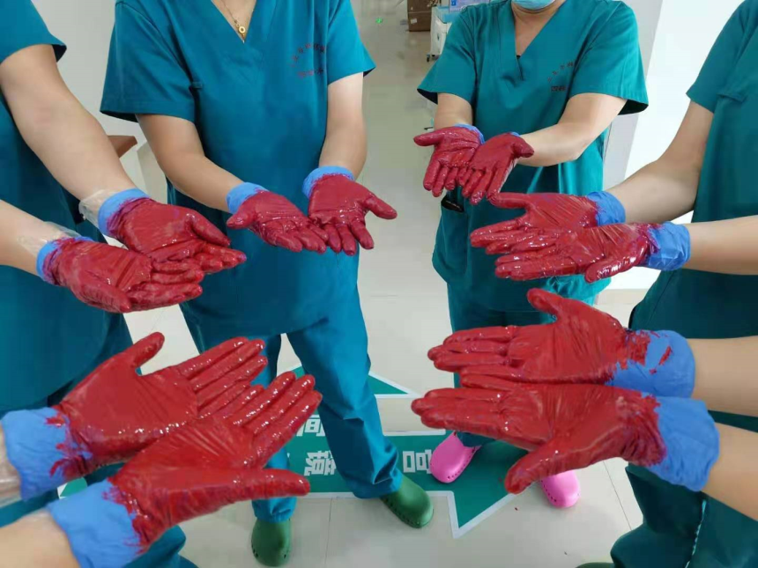
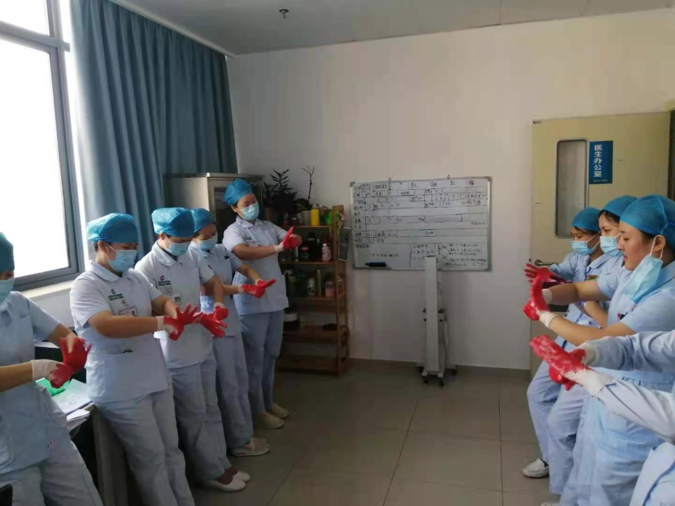
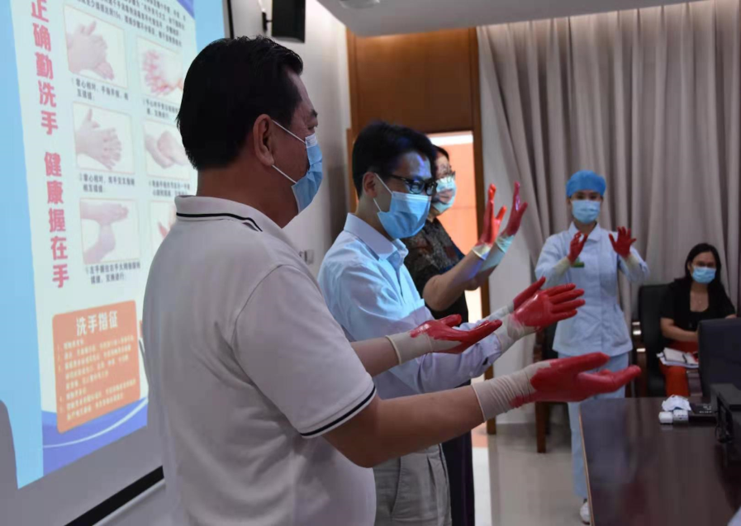
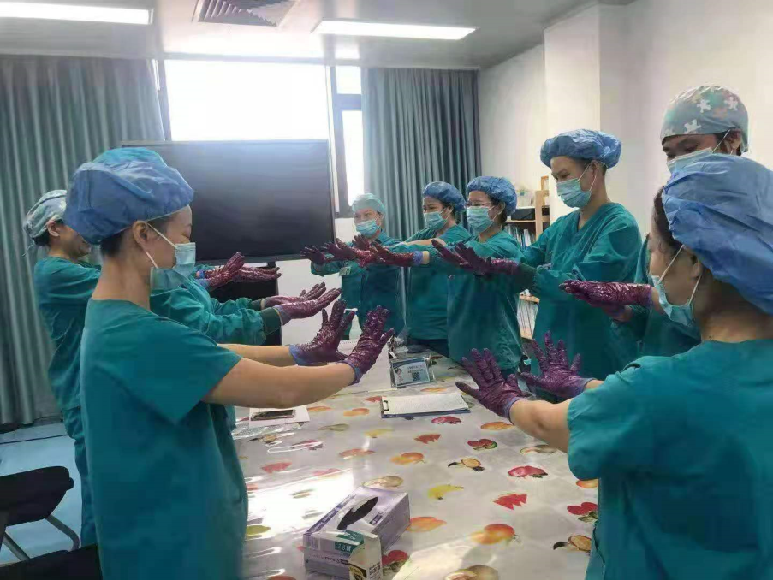

Slide 35
七、医务人员职业暴露处置指引
（一） 预防是职业暴露的最佳处置方式
（二）应制订新冠病毒感染职业暴露报告制度及处置预案
（三） 根据暴露风险评估选择恰当的处置方式。呼吸道暴露风险最 高，血液体液暴露 及皮肤暴露风险较低，血液体液暴露须同时考虑经血传播疾病风险
（四）常见呼吸道暴露：缺乏呼吸道防护措施、呼吸道防护措施破 坏时（如口罩脱落）、使用无效呼吸道防护措施（如不符合规范 要求的口罩）时与新冠肺炎患者或无症状感染者密切接触； 新冠病毒环境污染的手接触口鼻或眼结膜等。

Slide 36
呼吸道暴露后处置流程
1、应尽快脱离暴露现场或立即佩戴合格口罩脱离暴露现场。
2、脱离暴露现场后尽快报告有关部门（常为医院感染管理部门），仍未佩戴口罩者尽快佩戴合格口罩。
3、及时评估暴露风险：应由专家组进行评估是否需要医学观察、 预防用药、心理疏导等（若暴露源患者被为新冠患者则感染风险 较高；暴露时所处环境为隔离病房、发热门诊或隔离留观室， 且有患者时感染风险较高，否则风险较低）。
4、有关部门及时为高风险暴露者指定医学观察地点，实施单间隔离，暴露者应佩戴口罩。
5、高风险暴露者单间隔离14天，禁止离开隔离区。

Slide 37
八、清洁与消毒
1、严格执行医院环境清洁与消毒制度，有明显污染的情况下，应先去污，再实施消毒；消毒可选用500mg/L含氯消毒液，或采用同等杀灭微生物效果的消毒剂。
2、预防消毒与随时消毒相结合，医疗区域预防消毒至少1次/天，中高风险区域至少2次/天；有明显污染随时消毒。
3、高频接触的物体表面应增加消毒频次。
4、病人一旦出院，应立即对病房或病人区域进行环境终末清洁与消毒工作，有效阻断病原微生物传播。
5、必要时可采取强化的终末消毒措施，即可以在上述清洁与消毒措施基础上，采用过氧化氢汽（气）化/雾化消毒，或紫外线辐照设备消毒，或采用同等杀灭微生物效果的消毒方法，按产品的使用说明进行消毒。

Slide 38
6、发现疑似或确诊新冠肺炎病人时，在病人离开该环境后，应对病人所处周围环境的物体表面、地面进行清洁与消毒，消毒可选用1000mg/L含氯消毒液至少作用30分钟，或采用同等杀灭微生物效果的消毒剂。
7、有可见污染物时，应先使用一次性吸水材料清除污染物，再用1000mg/L的含氯消毒液或500mg/L的二氧化氯消毒剂等进行擦拭消毒，作用30分钟；或使用具有吸附消毒一次性完成的消毒物品。
8、疑似或留观病人应单间隔离，并通风良好，可采取排风（包括自然通风和机械排风），也可采用人机共存的空气消毒机进行空气消毒。
9、终末消毒，可使用空气消毒机或紫外线灯或过氧化氢汽（气）化/雾化等空气消毒设备进行空气消毒。

Slide 39
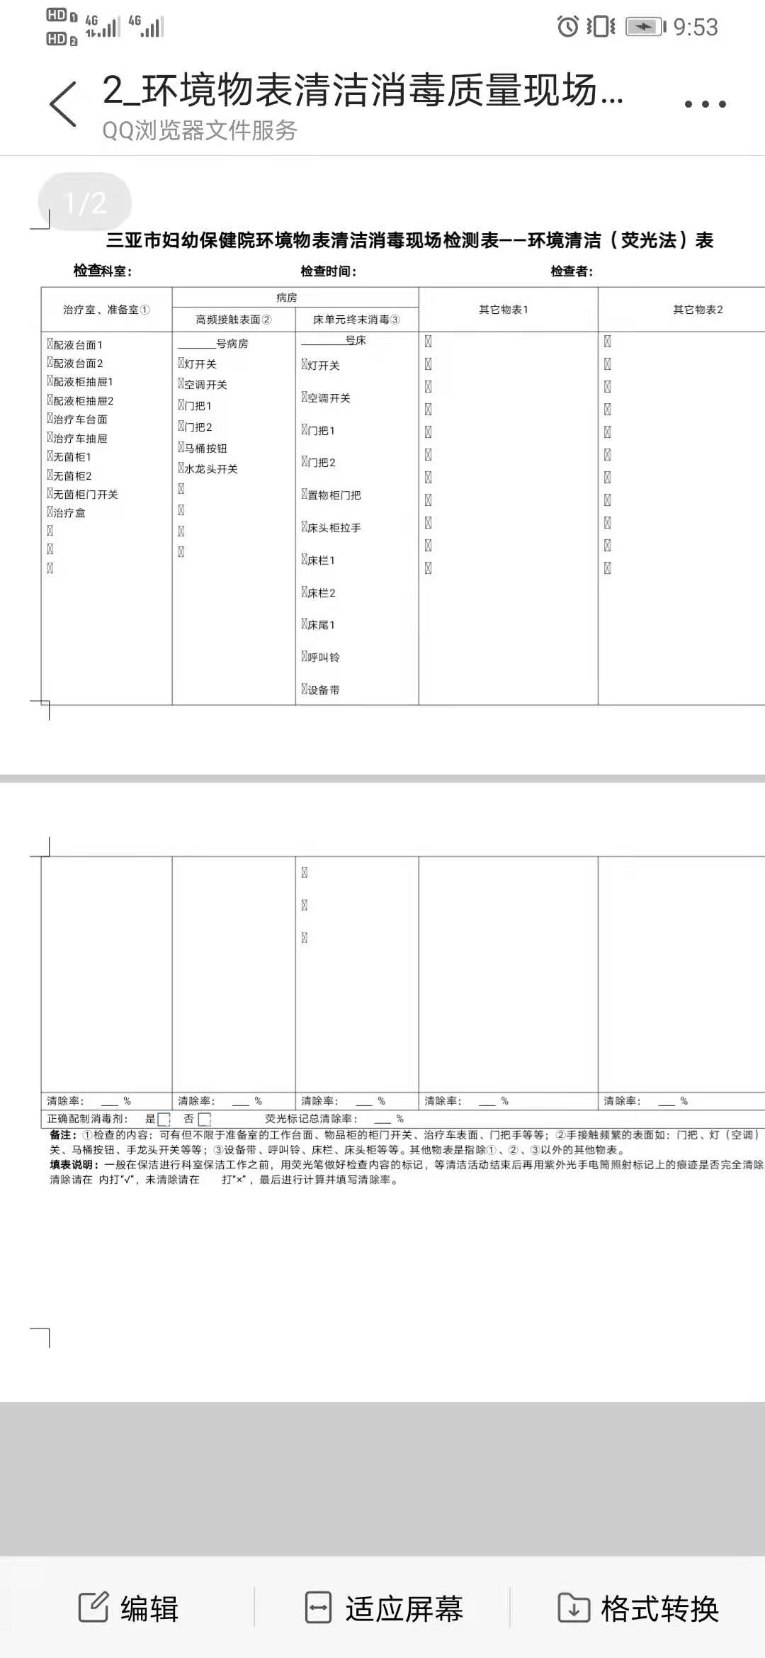
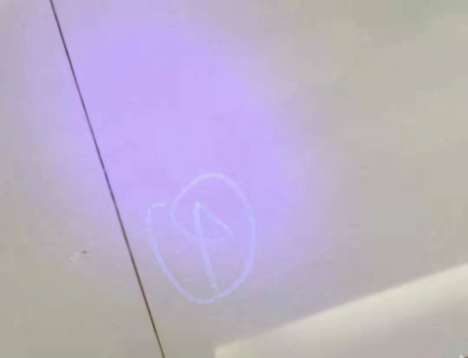
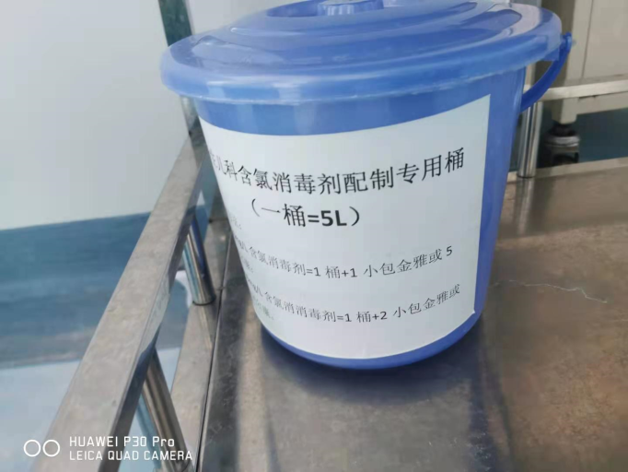
（参考范例）
建立消毒液配制的监测登记本，使用之前要监测其浓度。（建议用量杯量好，在筒上标好刻度），可采用荧光法检测环境的清洁消毒效果。

Slide 40
九、医疗废物
1、建立医疗废物管理组织，指定专人管理。
2、医疗废物暂存处选址合理，有明显的医疗废物警示标识和禁止饮食的警示标识，有“五防”措施（防鼠、防蚊蝇、防蟑螂、防渗漏和雨水、防盗）
3、医疗废物收集桶为脚踩式并带盖。
4、医疗废物标签标注：产生单位、产生部门、产生日期、类别，并在特别说明中标注“新冠肺炎处理。
5、对于运送工具进行清洁和消毒。
6、对医疗废物暂存地处消毒，每天两次，医疗废物暂时贮存的时间不得超过2天（48小时），资料保存3年。
7、对“新冠肺炎”病例生活垃圾严格按照“新冠肺炎”医疗废物要求处理。（如采用1000mg/L的含氯消毒液对包装袋表面 喷洒消毒（注意喷洒均匀）或在其外面加套一层医疗废物包装袋。）
10

Slide 41
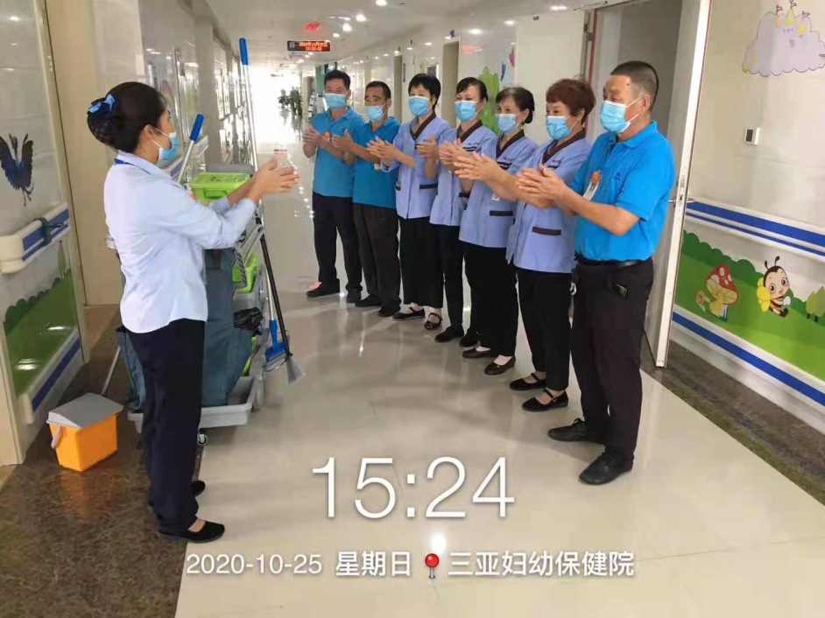
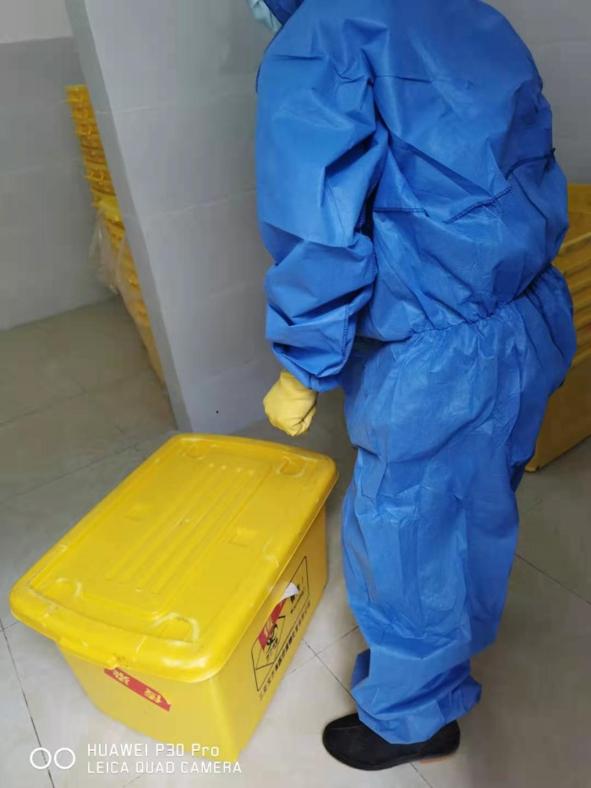
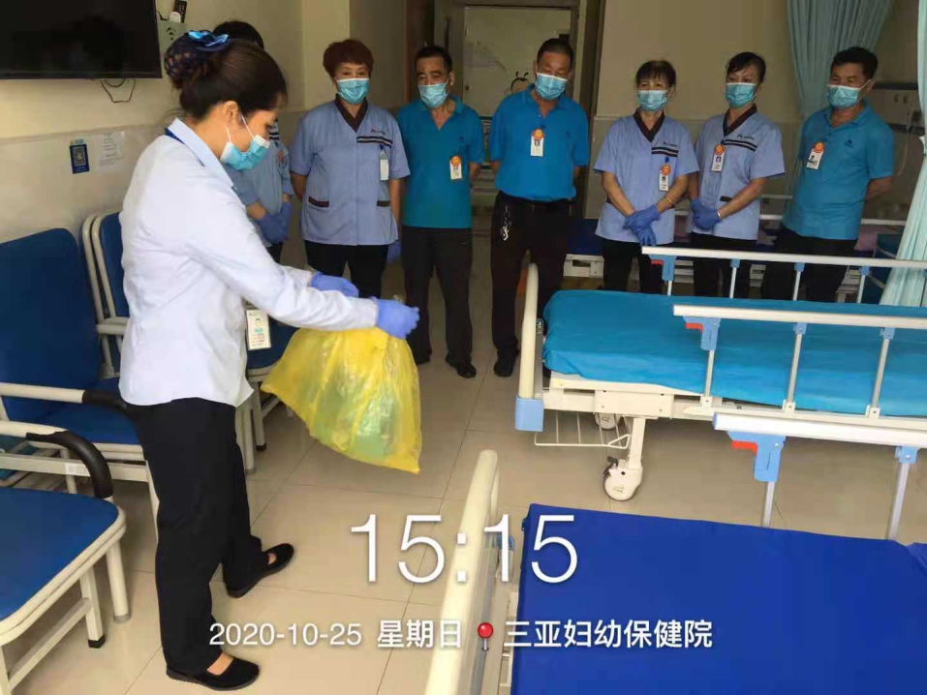

Slide 42
十、如 何 预 防
保持良好的个人及环境卫生，均衡营养、适量运动、充足休息，避免过度疲劳。提高健康素养，养成“一米线”、勤洗手、戴口罩、公筷制等卫生习惯和生活方式，打喷嚏或咳嗽时应掩住口鼻。
保持室内通风良好，科学做好个人防护，出现呼吸道症状时应及时到发热门诊就医。近期去过高风险地区或与确诊、疑似病例有接触史的，应主动进行新型冠状病毒核酸检测。
新型冠状病毒肺炎诊疗方案
（试行第八版）

Slide 43
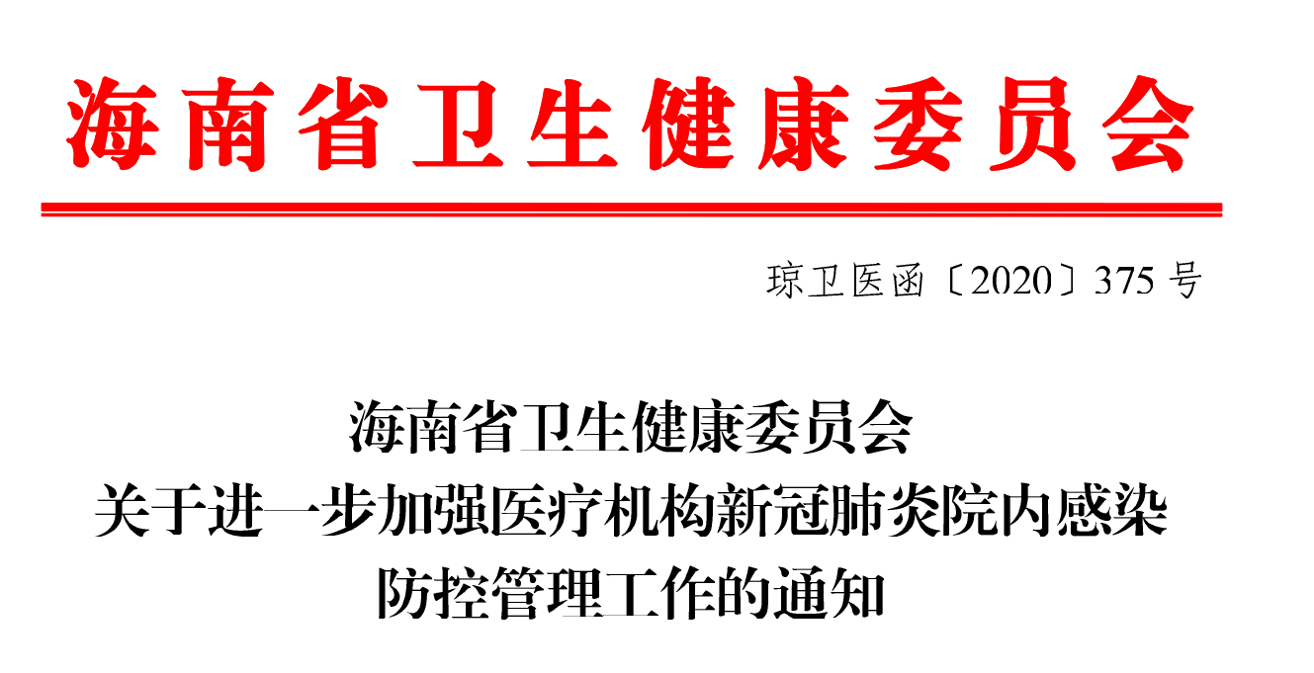
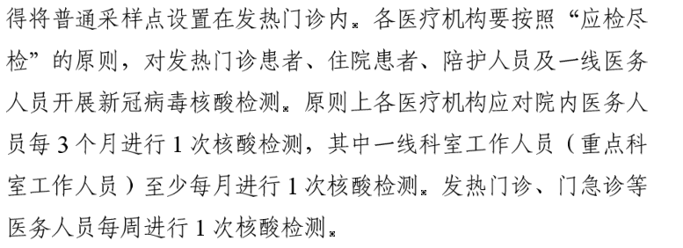
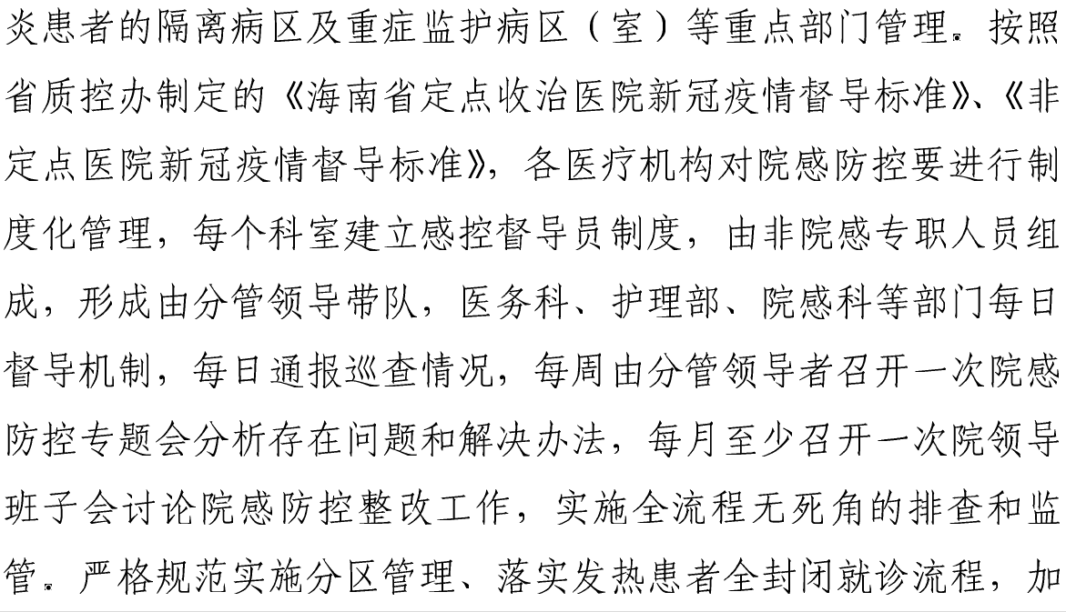
琼卫医函【2020】375号文
强调每日督导，每周汇总，还有医务人员定期核酸检测

Slide 44

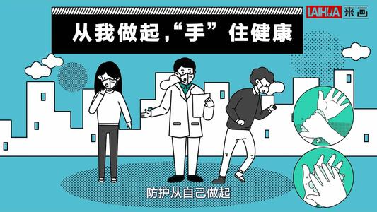


疫情常态化防控
公众防护
养成勤洗手、戴口罩、讲究手卫生、一米线、开窗通风、清洁消毒、分餐制、生病时减少去人员聚集场所和科学戴口罩等健康生活行为方式。

Slide 45
感谢您的聆听

